Slide 1
Authentication Cookiesharing zwischen ASP.NET und ASP.NET Core
Ralf Karle

Slide 2


Über mich
Ralf Karle
Senior Developer Administrative Clients bei der Comma Soft AG in Bonn
Mail: development (at) ralfkarle.de https://www.xing.com/profile/Ralf_Karle
https://github.com/rlfkrl

Slide 3
Samples und mehr…
Folien, Samplecode,… auf
https://github.com/rlfkrl/NetCologne2017

Slide 4
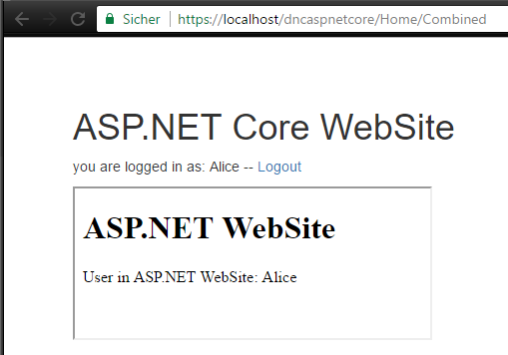
Was wollen wir erreichen ?
ASP.NET Core Web App hier mit OPEN ID Connect Authentifizierung (geht auch mit anderen AUTH Verfahren) https://localhost/dncaspnetcore
ASP.NET Web App mit Cookie Authentifizierung im IFRAME
https://localhost/dncaspnet

Slide 5
Cookies
ASP.NET Core
ASP.NET
Was fällt auf ?
Unterschiedliche Cookie Namen
Unterschiedliche Cookie Pfade
Unterschiedliches Cookie Größe und -Aufbau

Slide 6
Warum geht es nicht out of the box?
Unterschiede zwischen ASP.NET und ASP.NET Core
Unterschiedliche Cookie Aufbau
Unterschiedliche Verschlüsselung

Slide 7
Cookie Namen angleichen
damit beide Frameworks das gleiche Cookie nutzen:
ASP.NET Core app.UseCookieAuthentication(new CookieAuthenticationOptions { //… CookieName = "DNC2017_SharedAuthCookie", //… });
ASP.NET app.UseCookieAuthentication( new CookieAuthenticationOptions { //… CookieName = "DNC2017_SharedAuthCookie", //… });

Slide 8
Cookie Pfad anpassen
damit das Cookie an beide Seiten vom Browser geschickt wird:
ASP.NET Core app.UseCookieAuthentication(new CookieAuthenticationOptions { //… CookiePath = "/", //… }); ASP.NET app.UseCookieAuthentication( new CookieAuthenticationOptions { //… CookiePath = "/", //… });

Slide 9
Cookie Secure Option angleichen
damit beide Frameworks vom gleichen ausgehen:
ASP.NET Core app.UseCookieAuthentication(new CookieAuthenticationOptions { //… CookieSecure = Microsoft.AspNetCore.Http.CookieSecurePolicy.Always, //… });
ASP.NET app.UseCookieAuthentication( new CookieAuthenticationOptions { //… CookieSecure = CookieSecureOption.Always, //… });

Slide 10
Cookie Manager anpassen
ASP.NET Core benutzt einen Chunking Cookie Manager. Damit ASP.NET diese "verstehen kann, muss man folgendes tun:
ASP.NET Nuget Package "Microsoft.Owin.Security.Interop" hinzufügen
app.UseCookieAuthentication( new CookieAuthenticationOptions { //… CookieManager = new Microsoft.Owin.Security.Interop.ChunkingCookieManager(), //… });

Slide 11
Cookie Encryption anpassen - ASP.NET Core
Wenn das Cookie verschlüsselt werden soll, muss die Verschlüsselung kompatible gemacht werden:
ASP.NET Core var p = DataProtectionProvider.Create( new DirectoryInfo(@"c:\shared-auth-ticket-keys\")); app.UseCookieAuthentication( new CookieAuthenticationOptions { //… DataProtectionProvider = p //… });

Slide 12
Cookie Encryption anpassen – ASP.NET
ASP.NET var prov = DataProtectionProvider.Create( new DirectoryInfo(@"c:\shared-auth-ticket-keys\"));
var p = prov.CreateProtector( "Microsoft.AspNetCore.Authentication.Cookies.CookieAuthenticationMiddleware", "Cookies", "v2"); app.UseCookieAuthentication( new CookieAuthenticationOptions { //… TicketDataFormat = new AspNetTicketDataFormat(new DataProtectorShim(p)), //… });

Slide 13
DEMO

Slide 14
Fragen ?

Slide 15
LINKS – Cookies Sharing
Microsoft Docs: Sharing authentication cookies between ASP.NET 4.x and ASP.NET Core applications
Barry Dorrans: Sharing Authentication Cookies between ASP.NET 4.5 and .NET Core
SCOTT HANSELMAN: Sharing Authorization Cookies between ASP.NET 4.x and ASP.NET Core 1.0
ASP.NET: Sharing OWIN Authentication Cookie across IIS Applications

